Slide 1
扫雷系统
孙荣骏

Slide 2
需求分析
功能需求
可以完成扫雷的基本操作（探查、排雷、难度选择等）
有自定义棋盘大小以及雷数的功能
页面简洁易懂，方便交互

Slide 3
需求分析
性能需求
单用户流畅运行
数据结构需求
能存储雷的位置以及玩家对整个棋盘的操作

Slide 4
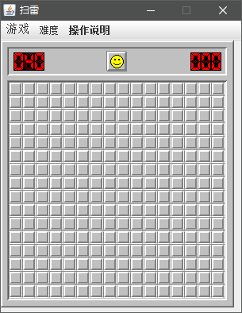
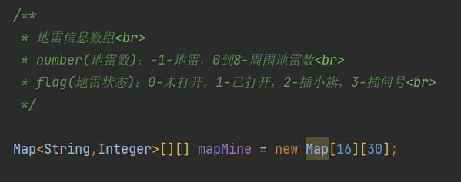
系统设计及实现
菜单设计，玩家可以进行查看操作说明、难度选择、退出的操作
棋盘设计，选择用java图形化技术制作棋盘
选择用一个二维map数组作为数据结构，以达到判断游戏结束的目的

Slide 5
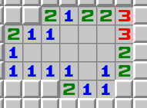
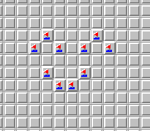
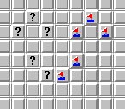
系统设计及实现
玩家选择一个格子后选择对应操作
探查：若踩雷则gg；若安全则进行扩散操作（前提是此格周围雷数为0）
若重复探查，则无法选中
排雷：插上小旗子，若雷全部排完游戏胜利
标记为不确定：此格暂时不确定，等有更多线索后再来排
（此功能标准扫雷游戏没有，目的在于帮助玩家记忆）

Slide 6
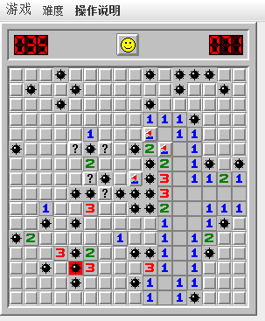
系统设计及实现
游戏结束后会展开上帝视角

Slide 7
感谢观看

Slide 8
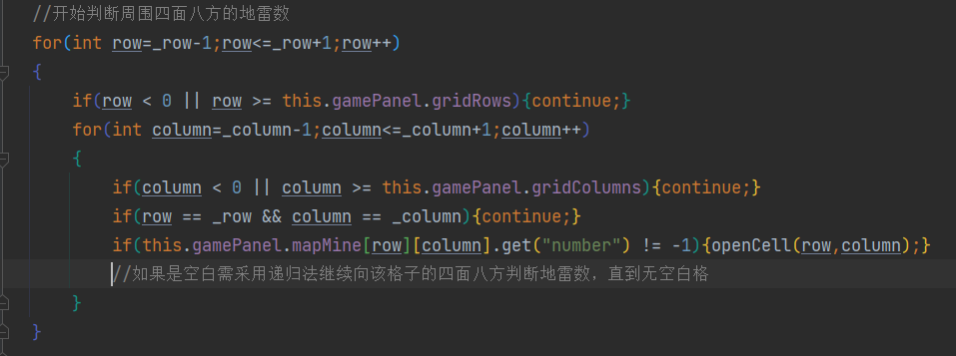
扩散操作
对周围八个格子分别探查，哪个格子满足条件（周围无雷）
则递归地对其进行扩散操作

